Slide 1

Conectando con tus Valores como Supervisor
ACBS Supervisión y Consulta SIG
Dr. Sarah Pegrum

Slide 2

Enfoque de hoy
¿Cuáles son tus valores como supervisor? ¿Cómo puedes conectarte con ellos?

Slide 3

Reflection Exercise: Learning Experiences
Notes:
Colócate en una posición cómoda. Cierra los ojos. Imagina que estás mirando una pantalla. Ahora, trae a la mente un momento en el que estabas recibiendo supervisión o capacitación, y no fue demasiado útil. Si puedes, trae a la mente una sesión de supervisión o capacitación específica que encapsule "no útil". Imagina que se está reproduciendo en una pantalla y lo estás viendo. La cámara en este momento está enfocada en el supervisor o entrenador. ¿Qué están diciendo o haciendo que te hizo identificar esto como menos útil? Ahora la cámara se desplaza hacia ti y estás en la pantalla. Esta cámara es una cámara especial y también es capaz de capturar tus pensamientos y sentimientos. ¿Cuáles son los pensamientos y sentimientos que tienes? ¿Qué dices y haces? La pantalla se desvanece y ahora te quedas sentado. Respiración. Pausa. Observe e intente identificar los valores que se vieron amenazados o que hubo una desconexión en ese clip. Coloque esos valores en la pantalla. Ahora recuerde una ocasión en la que estaba recibiendo supervisión o capacitación que fue útil. Si puedes pensar en una sesión o entrenamiento específico, imagínalo reproduciéndose en la pantalla y lo estás viendo. La cámara en este momento está enfocada en el supervisor o entrenador. ¿Qué están diciendo o haciendo que te hizo identificar esto como ayuda? Ahora la cámara se desplaza hacia ti y estás en la pantalla. Esta cámara es una cámara especial y también es capaz de capturar tus pensamientos y sentimientos. ¿Cuáles son los pensamientos y sentimientos que tienes? ¿Qué dices y haces? La pantalla se desvanece y ahora te quedas sentado. Respiración. Pausa. Observa y trata de identificar cualquier valor con el que te hayas sentido más cerca en ese clip. Coloque esos valores en la pantalla. Ahora suelta la imagen. Mueve tu atención a la respiración y cuando te sientas listo, abre los ojos.

Slide 4

Reflexión y Compartir
¿Qué notaste en el primer clip, una supervisión menos útil? Acciones del supervisor/formador Tus experiencias y acciones internas ¿Valores amenazados o desconectados? ¿Qué notaste en el segundo clip: supervisión útil? Acciones del supervisor/formador Tus experiencias y acciones internas ¿Conexión de valores?

Slide 5

¿Tus valores como supervisor?
¿Cuáles serían tus valores como supervisor? ¿Cómo los demostrarías?
Antes de que compartas o pasemos a la discusión, otro breve ejercicio
Sensación sentida
Notes:
Keeping information from that last exercise in mind, take a moment to think and write down on a piece of paper or even just doing a mental note- but not share- yet- what would be your core values as supervisor? How would you demonstrate them?
Before we share our values and demonstration of them, I’m going to do another quick exercise. Close your eyes again. Bring attention to the breath. Bring to mind a supervision session when you felt close to those values. If you’re a new supervisor & have not supervised someone yet, bring to mind what you think it would look like. Imagine you can see into the future, and you are watching yourself rock it as a supervisor. Notice how you are in that supervision- how you may be sitting, what you may be doing/not doing, saying/not saying- zoom in a little more, into your internal experiences- what is happening internally? Notice. Then gently bring your attention back to the breath, letting the image fade. When ready, open your eyes and return your attention back to the room.
Now, let’s come back together and share- what values you hold as a supervisor, how they may been demonstrated in action, and also this other piece, what is the felt sense that comes when you are connected with them.
Tracking

Slide 6

¿Qué puede afectar tu conexión de valores en la supervisión?

Slide 7
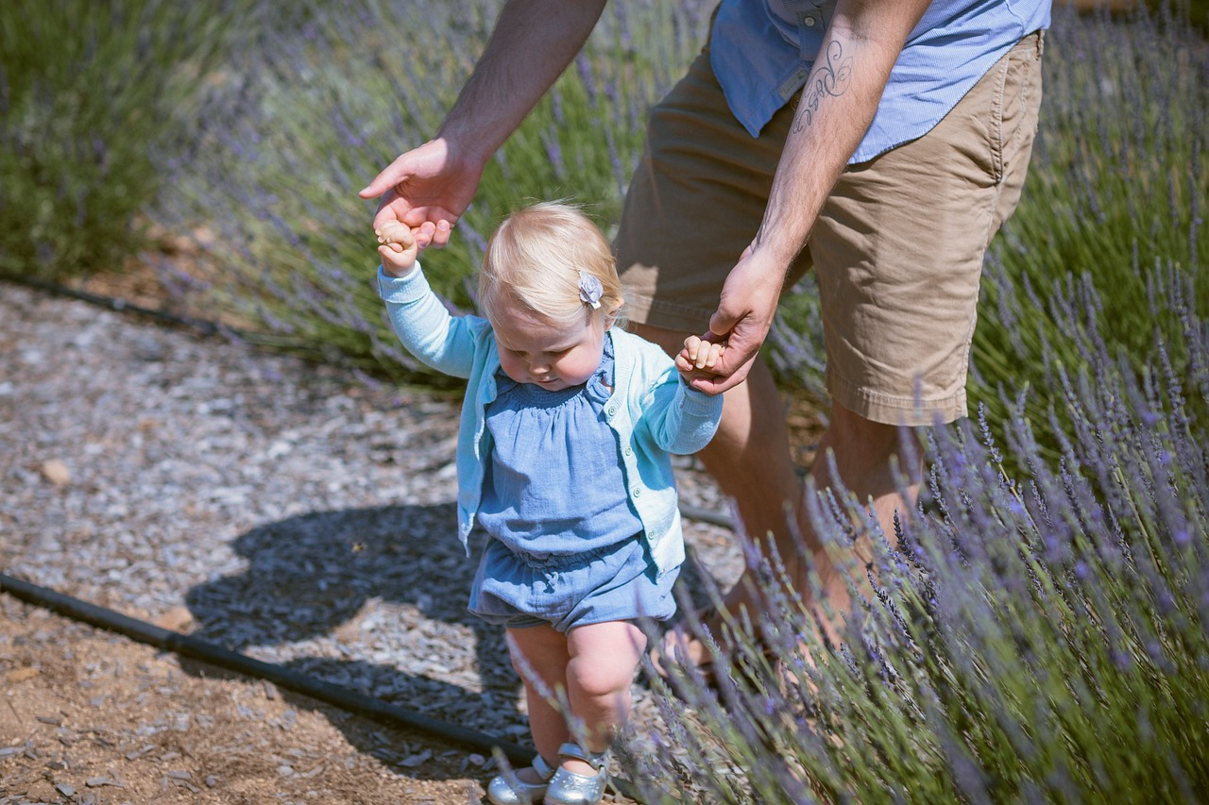
Antes de la supervisión
Ejercicio breve de ojos cerrados.
¿Cómo quieres presentarte en el viaje de aprendizaje supervisado?
Notes:
Cierra los ojos. Presta atención a tu respiración. Recuerde a su supervisado. Una imagen de ellos a punto de entrar en supervisión. Has estado en esa posición antes en tu propio viaje de aprendizaje, por lo que estás familiarizado con esa experiencia. Tráelos a la mente. Puede ser un estudiante o un residente. Imagínese lo que podrían estar experimentando. Lo que podrían estar aportando al espacio. Esperanzas. Luchas. Vulnerabilidades. Miedos. A medida que observas lo que pueden estar a punto de traer a la habitación, pregúntate cómo te gustaría presentarte a eso. ¿Qué te gustaría aportar a su viaje de aprendizaje? Deja que esa imagen se desvanezca suavemente y vuelve a centrar tu atención en tu respiración, y luego en la habitación.

Slide 8

Próxima reunión
2 de junio 12 EST Trabajar con experiencias internas difíciles como supervisor nuevo o en evolución - Julia Sabio

